Slide 1
有 机 化 学
Organic Chemistry

Slide 2
第1章 绪论
有机化合物和有机化学
有机化学的产生和发展
化学键与分子结构
共价键的键参数
分子间作用力
有机化合物的一般特点
有机反应的基本类型
研究有机化学的方法
有机化合物的分类

Slide 3
1.1 有机化合物和有机化学
十九世纪初有机化合物都是从生物体中分
离出来的，有机物的涵义是有生机之物。
有机化合物
① 1848年 Gmelin(1788～1853)和 Kekülé
(1829～1896)定义含碳化合物称为有机化合物。
有机化学
研究含碳化合物的化学称为有机化学。
② 后来,Schorlemmer (1834～1892)在化学结构学说的基础上提出：碳氢化合物及其衍生物称为有机化合物。研究碳氢化合物及其衍生物的化学称为有机化学。

Slide 4
1.2 有机化学的产生和发展
1.2.1 有机合成方面
① 有机物的提纯
1773年人们首次由尿里提取到纯的尿素 。1805年才从
鸦片里得到第一个生物碱—码啡（含异喹 啉杂环 ）。
在很长一段时间里，人们虽然得到了不少纯的有机化合
物，但在对其内部组成及结构方面的研究未能取得大的进展。
是这主要是由于一种错误的燃素学说统治了当时的化学界。
②Lavoisier (拉瓦锡)推翻燃素学说
Lavoisier认为物质燃烧的原因并不是存在着什么捉摸不定的燃素，而是由于物质在燃烧时与空气中的另一种物质—氧结合。拉瓦锡首先清楚了这个概念推翻了燃素学说，给化学科学带来了一次飞跃。

Slide 5
③“生命力”邪说
1806年当时享有盛名的化学家Berzelius首次使用
“Organic Chemistry”一词。他们将有机物同无机物
绝然分开。认为：有机物只有在生物细胞中受一种特
殊力的作用才能产生出来。这种力量称作“生命力”。人工合成有机物是不可能的，使人们在较长时间内放
弃了人工合成这一方法。
④Wohler（维勒）首次合成尿素
1828年德国化学维勒，首次由无机物氰酸铵合成了
有机物尿素。树立了人工合成有机物的第一块里程碑 。
⑤发展时期

Slide 6
尔后，1845年 Kolber合成了醋酸，1854 Berthelot合成了
油酯。这样“生命力”论被彻底摒弃。一个人工合成有机物的 灿烂辉煌的新时代来到了。人类征服(亲和)自然的能力大大加强了。人们坚信：不仅能够人合成与天然有机物完相同的化
合物,而且还能够合成出比天然有机物性能更优良的物质。
迄今，已知的化合物超过2000万种，主要是通过人合成
所得，其中大多数是有机化合物。
⑥我国人工合成牛胰岛素
1965年，我国在世界上首次成功地合成了具有生物活
性的牛胰岛素，为人工合成蛋白质迈出了可喜的一步。
最复杂的天然有机化物之一VB₁₂的全合成，于1972年由
Woodward宣告成功。这是由十九个国家的一百多位化学家
参与，经过长达11年共同努力奋斗的成果。

Slide 7
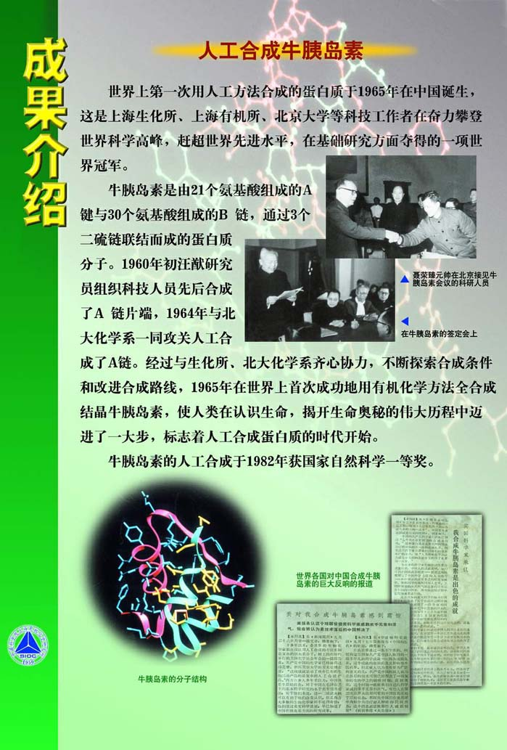

Slide 8
牛胰岛素的结构示意图
当代有机化学发展的一个重要趋势：与生命科学相
结合。1980年(DNA)~ 1997年(三磷酸腺苷ATP)等与生命科学
有关的诺贝尔化学奖有八项之多。
1901~1998年，诺贝尔化学奖共90项，其中有机化学
方面的化学奖就有55项，占化学奖61%。二十世纪的重大
发明，有8项与有机化学有关。

Slide 9
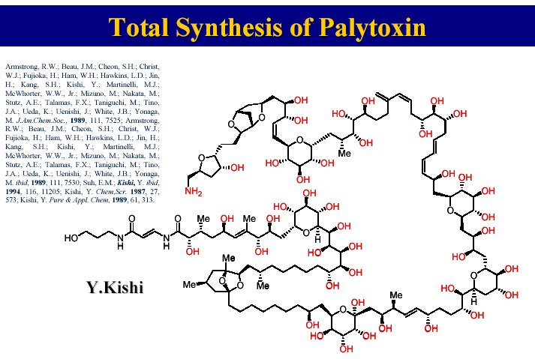
⑦全合成
1989年美国Harvard大学kishi教授等完成海葵毒素 的全合成。

Slide 10
⑧绿色合成
简单原料、温和条件，经过简单步骤，快速、高选
择性、高效性地转化为目标分子。且对环境友好。
04诺贝尔化学
2001年诺贝尔化学奖被“手性催化氢化反应”和“手性催化氧化反应”研究组获得。
1.2.2 有机理论方面
①最原始、最基础的理论
还在1835年,Wohler在面对浩如烟海的有机物时,作了
一个形象的比喻。他把众多的有机物比作一个古怪无边的
热带森林，进去以后就无法出来了 。

Slide 11
但由于德国化学家Kekulé和英国化学家Couper在收集了
大量资料以后，各自独立地总结出了碳原子四价和碳原子自
相结合成键的两个基本原则，使得在23年后1858年走进这片
黑森林时便有路可循了。新发现的化合物可以粗略地归类了。
②经典理论
1861年俄国化学家布特列洛夫对有机化合物结构提出了较整的概念。他指出：一定的化合物有一定的结构，结构决定性
质，从性质可推出结构，分子中各原子之间存在着相互的影响。
1874年荷兰化学家Van′f Hoff和法国化学Le Bel分别提出了碳四面体学说，建立了立体概念。说明了旋光异构现象、对映异构和几何异构。至此，经典的有机结构理论已基本建立起来。
③近代理论
1927年Heitloer及London首次将量子力学用于处理氢分子
结构，提出了价键理论。阐明了化学键的微观本质。

Slide 12
1932年分子道理论被提出。
1965年美国著名有机化学家哈佛大学教授Woodwãrd
(1917～1979)和他的同事年青的Hoffmann先生（1937～）
一起提出了“分子轨道对称性守恒原理” 。
Woodward曾“由于对有机化学分析和合成方法的突出
贡献而荣获1965年度Noble化学奖。Hoffmann与日本量子
化学家福井谦一同获1981年度Nobel奖。
后来，许多化学家包括我国的著名量子化学家唐敖庆
教授对这一原理的发展和完善作出了重要贡献。
1.3 有机化合物的特性
1.3.1 特性
（1）结构复杂；（2）熔、沸点较低；（3）容易燃烧；
（4）难溶于水；（5）反应速度慢，产物复杂。

Slide 13
1.3 .2 分子结构及结构式
分子是由其所组成的原子按照一定的排列顺序，相互影响
相互作用而结合在一起的整体，这种排列顺序和相互关系称为
分子结构（包括构造、构型和构象）。
构造式的表示：
短线式（蛛网式）
结构简式（缩简式）
键线式

Slide 14
1.4 共价键
1.4.1 共价键的形成
价键的形成是原子轨道的重叠或电子配对的结果，如
果两个原子都有未成键电子，并且自旋方向相反，就能配
对形成共价键。
价键理论
路易斯结构式 凯库勒结构式
共价键形成的基本要点：
（1）成键电子自旋反平行；（2）具有饱和性；
（3）具有方向性。

Slide 15
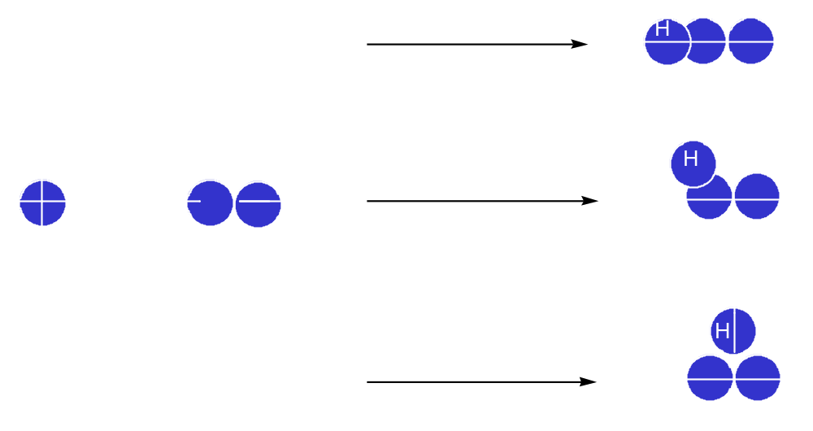
S 和P电子原子轨道的三种重叠情况：
+
+
+
+
+
+
+
+
分子轨道理论
分子轨道理论认为；形成共价键的电子是在整个分子中
运动的。这种方法后来发展为分子轨道法。它能很好地解释
共轭分子的一些特性。

Slide 16
分子中价电子的运动状态，即分子轨道可以用波函数
ψ来描述。分子轨道由原子轨道通过线性组合形成。形成
的分子轨道数与参与组成的原子轨道数相等。
例如：两个氢原子轨道组成两个氢分子轨道。
（波相相同）
（波相不同）
两原子核之间波函数增大，电子云密度增大，这种分子
轨道的能量较两原子轨道低，叫做成键轨道。
两原子核之间波函数减少,电子云密度也减少,这种分子轨
道的能量比原来两个原子轨道的能量反而高，叫做反键轨道。

Slide 17
P₉
H₂ 分子轨道能级图
每一个分子轨道只能容纳两个自旋相反的电子。电子
总是首先进入能量的成键分子轨道。体系能量降低，即形
成了共价键。
+
-
+
+
氢分子轨道示意图

Slide 18
由原子轨道组成分子轨道时必须符合三个条件:
①对称性匹配；②原子轨道最大重叠；③能量相近。
1.4.2 共价键的属性
P₄（1）键长 成键原子的原子核之间的平均距离。
（2）键能 形成共价键过程中体系释放出的能量。
（3）键角 键与键之间的夹角。
应注意键能与离解能在概念上的区别，多原子分子
中，共价键的键能是指同一类共价键离解能的平均值。
如甲烷的四个C—H的离解能是不同的。
(4) 键矩（偶极矩）——衡量键极性的物理量。
当两个不同原子结合成共价键时，由于两原子的电负性
不同而使共价键的某一端所带电荷多一些，而另一端所带电
荷少一些。

Slide 19
构成共价键两个原子的电负性相差越大，所形成的
共价键的极性也越大。
μ=q×d q 正电中心或负电中心所带的电荷量
d 两个电荷中心之间的距离
μ 单位用C·m(库·米）表示
双原子分子中，键有极性分子就有极性，键矩就是分子的偶极矩。
对多原子分子来说，分子的偶极矩是各键键矩的向量和（与键的极性和分子的对称性有关）。
CH₃OCH₃
极性 ？
μ＝6.47×10⁻³⁰C·m μ＝０

Slide 20
1.4.3 共价键的断裂和有机反应的类型
有机化合物发生化学反应时，总是伴随着某些旧化学键的断裂和新键的形成，共价键的断裂主要有以下两种断裂方式。
均裂—— 成键的一对电子平均分给两个成键原子或原子团，生成两个自由基。均裂一般在光或热的作用下发生。
A:B A• + B•
自由基
在有机反应中，按均裂进行的反应叫做自由基反应。
异裂——成键的一对电子在分裂时完全为某一原子或原子团所占有，生成正、负离子。

Slide 21
在有机化学反应中, 按异裂进行的反应叫做离子型反应。
通常按试剂的性质称为亲电反应和亲核反应，它们都属于离
子型反应。
另外，还有一类反应，在反应过程中旧键的断裂和新键的
生成同时进行，无活性中间体生成，这类反应称为周环反应。
1.5 分子间互相作用力
偶极-偶极相互作用（极性分子之间）； ①
van der Waals力（非极性分子之间）； ②
氢键 （氢原子与氮、氧、氟等原子相连） ③

Slide 22
1.6 有机化合物的研究程序
分离提纯；物理常数鉴定；元素分析和实验式确定；
相对分子质量的测定和分子式；结构的确定。
近年来，运用现代物理实验方法来测定有机化合物结构有了很大进展。其特点是:快速、准确和所需样品量少。其主要方法有紫外光谱(UV)、红外光谱(IR)、核磁共振谱(NMR)以及质谱(MS)。
1.7 有机化合物的分类
1.7.1 按碳架分类

Slide 23
同一类化合物具有相同的反应规律。只要学习具有代表性的化合物，就可以对同类化合物各方面的信息有所了解。
按碳架分类
开链化合物
环状化合物
（脂肪族化合物）
碳环化合物
杂环化合物
脂
环
化
合
物
芳
环
化
合
物
脂
杂
环
化
合
物
芳
杂
环
化
合
物

Slide 24
① 开链化合物 碳原子连接成链状，由于脂肪类化合物
具有这样结构，亦称脂肪族化合物。
② 脂环族化合物 含有碳环结构，但其性质上类似于
脂肪族化合物。
③ 芳香族化合物 含有碳环结构，但具有芳香性。
④ 杂环化合物 成环原子除碳原子之外还有杂原子，
氧、硫、氮等。本教材中所指杂环化合物多指具
有芳香性的杂环化合物。
1.7.2 按官能团分类
官能团是分子中比较活泼而且易发生反应的原子或原子
团。化合物的性质主要由官能团决定，反应主要发生在官能
团及其相关部位，含有相同官能团的化合物具有类似的性质。

Slide 25
烷烃（Alkanes） 醛、酮（Carbonyl compounds）
烯烃（Alkenes） 羧酸（Acid） 酯（Ester）
炔烃（Alkynes） 酰卤（Carbonyl halide）
芳烃（Aromaties） 酸酐（Anhydride）
卤烃（Alkylhalide） 酰胺（Amide）
醇（Alcohol） 胺（Amine）
酚（Phenol） 磺酸(sulphoacid)
醚（Ether）

Slide 26
参考书
1．有机化学 高鸿宾 （第四版）高等教育出版社
2．有机化学 胡宏纹 （第二版）高等教育出版社
3．基础有机化学 邢其毅（第四版）高等教育出版社
4．有机化学解题指导 齐欣编 高等教育出版社
学好有机化学应：
多思考 遇到疑难问题要先思考，再查书或求老师解疑，切忌不求甚解。
勤练习 认真做练习题是学好有机化学的重要环节，对理解和巩固所学知识是最有效的 。切不可照抄答案，有百害而无一利 。
善总结 学会归纳总结，要总结化合物结构与性质的关系，以了解共性与个性。

Slide 27
作业要求
1. 每人准备两本作业本（全班使用统一的作业本）。
2. 作业按章上交批改。
3. 作业要认真、规范，字迹要工整，版面要整洁。
4. 作业情况是平时成绩的重要依椐，要避免迟交和旷交作 业的现象，旷交作业达三次者，取消期终考试资格。
浙江科技学院学规（摘要）
学生有下列情况之一者，不得参加该门课程的学期考核：
1. 缺课超过学期总时数三分之一者；
2. 一学期缺交作业达三分之一者；
3. 经任课教师随机抽查三次旷课者；
4. 抄袭他人作业等，经批评仍不改正者。

Slide 28

本课程成绩评定：
期终考试 70%
期中考试 10%
考勤 练习 10%
Chemdram 5%
自主学习 5%
有机课程QQ群号：856668209
QQ群名称：18级化工专升本有机群
任课教师：
Emial:268941@qq.com
Phone : 13777482458
本章作业： P_{10~11} 1.5 1.7 1.8

